Slide 1
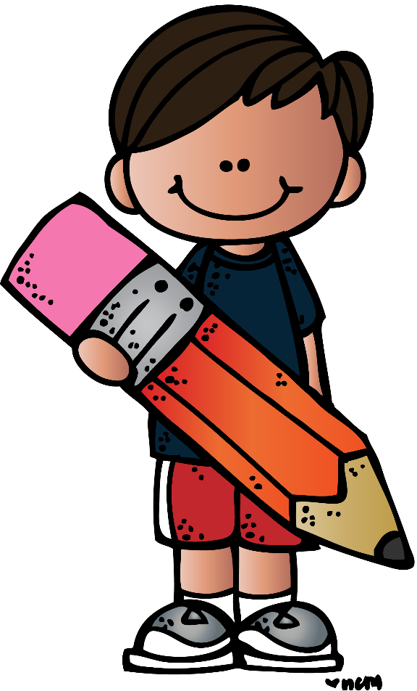
Exposición del Caso
Nombre del alumno:
Víctor Jaziel Varela Jáuregui

Slide 2
Datos generales del niño

Slide 3
Nombre, edad, ritmo de trabajo, forma de motivación.
Su nombre es Víctor Jaziel Varela Jáuregui, tiene 4 años cumple el día 3 de julio del 2013, es hijo de María de la Cruz Jáuregui y Víctor Gallegos, ella es ama de casa y el trabaja en la empresa vago instalaciones.
Al jardín de niños siempre suele ir su mama por el así como el asistir a juntas de padres de familia. Durante las prácticas realizadas se observo que Víctor presenta problemas en su lenguaje ya que es difícil para el relacionarse y entablar un dialogo con alguno de sus compañeros, además su aprendizaje es lento y le cuesta trabajo entender y escuchar las indicaciones de las actividades a realizar. Es un niño inquieto, requiere que se mantenga la atención en él y se le hable siempre de frente para que pueda ver los movimientos de la boca y el vaya entendiendo la forma correcta de hablar. Es necesario establecer reglas y normas claras para su sana convivencia.

Slide 4
Antecedentes generales de desarrollo, actividades que implican mayor tiempo y esfuerzo
Se considera que el problema de Víctor en el lenguaje es parte de su maduración, así como su atención, la cual siempre está dispersa. Se le dificulta realizar las actividades de manera más acertada a pesar de eso siempre realiza lo que se le pide. Le cuesta trabajo realizar actividades que le impliquen el conteo porque lo hace de manera indiscriminada , falta desarrollar los principios de conteo. En la escritura aun se le dificulta el reconocer su nombre así como el escribirlo, al pedirle que lo ponga en sus trabajos solo realiza palos y bolas diciendo que ese es su nombre.
Se observa la necesidad de desarrollar en él, el cuidado de su persona así como sus pertenencias, es necesario que aprenda a autoregularse en el control de acuerdos con criterios, reglas y convenciones externas que le ayuden a regular su conducta en diferentes ámbitos en los que se desarrolla. Le es difícil en ocasiones trabajar en equipo y compartir, al momento de recibir en su mesa los materiales suele tomarlos todos para el sin querer darle a los demás.

Slide 5
Necesidad: (justificación del caso) Dificultades que presenta
Se tomo la decisión de llevar a cabo una investigación acerca de Víctor Jaziel, alumno de 2° grado sección B del jardín de niños Francisco González Bocanegra a cargo de la educadora titular Virginia Mendoza. Durante las prácticas realizadas se observo que Víctor presenta problemas en su lenguaje ya que es difícil para el relacionarse y entablar un dialogo con alguno de sus compañeros, además su aprendizaje es lento y le cuesta trabajo entender y escuchar las indicaciones de las actividades a realizar. Es un niño inquieto, requiere que se mantenga la atención en él y se le hable siempre de frente para que pueda ver los movimientos de la boca y el vaya entendiendo la forma correcta de hablar.
Su mayor problema es que su atención siempre está dispersa lo cual dificulta que realice las actividades de manera más acertada a pesar de eso siempre realiza lo que se le pide.

Slide 6
Actividad aplicada

Slide 7
“El baile de la lengua"
Campo formativo: Lenguaje y comunicación. | Aspecto: Lenguaje oral
Competencia: Obtiene y comparte información mediante diversas formas de expresión oral. | Aprendizaje esperado: Usa el lenguaje para comunicarse y relacionarse con otros niños y adultos dentro y fuera de la escuela.
Inicio: Recibe la cajeta con un palito de madera sobre sus labios. Desarrollo: Retira la cajeta de sus labios moviendo de manera circular su lengua. Cierre: responde y comparte con sus compañeros ¿Qué sintieron?, ¿les gusto la cajeta?, etc. | Materiales: Cajeta Palitos de madera | Espacio: Aula
Técnicas de evaluación: análisis de desempeño Instrumento de evaluación: listas de cotejo y portafolio. | Organización: Individual | Tiempo: 15 Min

Slide 8
Evaluación de la actividad
La actividad del baile de la lengua el cual consistía en que los alumnos utilizando su lengua tenían que retirar la cajeta que estaba alrededor de sus labios. Este ejercicio sirve para fortalecer el lenguaje de los niños que presentan problemas para hablar, ya que ayuda a que muevan sus labios y pronuncien de manera mas adecuada las palabras. Al realizarlo con los niños se mostraron entusiasmados por realizarlo ya que era algo que les causaba diversión y motivación para compartir con sus compañeros como se sintieron.
Ayudo a que Víctor se comunicara con los demás preguntando como se sentían y apoyo al movimiento de su lengua lo cual hizo que mejorara su pronunciación. Se observo que se comunica un poco mas con sus compañeros, juega y comparte con los demás sobre el mismo.

Slide 9
Listas de cotejo
Campo formativo: Lenguaje y comunicación Aspecto: Lenguaje oral Competencia: Obtiene y comparte información mediante diversas formas de expresión oral. Aprendizaje esperado: Usa el lenguaje para comunicarse y relacionarse con otros niños y adultos dentro y fuera de la escuela.
Indicadores de evaluación | lo logra | Con ayuda | En proceso
Obtuvo información mediante diversas formas de expresión oral
Compartió información mediante diversas formas de expresión oral.
Obtuvo y compartió información mediante diversas formas de expresión.
Uso el lenguaje para comunicarse
Uso el lenguaje para relacionarse con otros niños
Uso el lenguaje para relacionarse con adultos
Uso el lenguaje para relacionarse con otros niños dentro del aula
Uso el lenguaje para relacionarse con otros niños fuera del aula
Uso el lenguaje para relacionarse con otros adultos dentro del aula
Uso el lenguaje para relacionarse con otros adultos fuera del aula
27/11/2017

Slide 10
Actividades a realizar durante la jornada de práctica del 30 de octubre al 24 de noviembre
27/11/2017

Slide 11
Adecuaciones aplicadas 1 semana
Semana | Adecuación Estrategia | Evaluación
"El baile de la lengua" | Utilizar cajeta alrededor de los labios para que haciendo movimientos circulares alrededor de su boca pudieran quitarla. | Se evaluó mediante observaciones que se fueron recabando en listas de cotejo y el avance que el alumno mostraba al relacionarse y dialogar con sus compañeros.
“Hablando con el lápiz" | Se utilizo un lápiz que se colocaron entre la nariz y el labio de arriba pidiéndoles que dijeran algunas palabras logrando con esto que ellos intentaran decir palabras difíciles de pronunciar para ellos. | Se evaluó mediante observaciones que se fueron recabando en listas de cotejo y el avance que el alumno mostraba al relacionarse y dialogar con sus compañeros.
"Soplándole a la pluma" | Para realizar esta actividad se utilizo una pluma de ave de colores, se les pidió que la soplaran y trataran de evitar que se les cayera logrando con esto que los niños al soplar movilizaran su lengua y mejoraran la pronunciación de algunas palabras o letras. | Se evaluó mediante observaciones que se fueron recabando en listas de cotejo y el avance que el alumno mostraba al relacionarse y dialogar con sus compañeros.
Asueto
"Trabalenguas" | Para esta actividad se va utilizar trabalenguas para que los niños al pronunciar los trabalenguas movilicen su boca y lengua y así puedan pronunciar de manera más adecuada las palabras y letras. | Se evaluó mediante observaciones que se fueron recabando en listas de cotejo y el avance que el alumno mostraba al relacionarse y dialogar con sus compañeros.
27/11/2017

Slide 12
Adecuaciones aplicadas 2 semana
Semana | Adecuación Estrategia | Evaluación
“Lotería de sonidos" | Se pondrán diferentes sonidos en la grabadora y tendrá rápidamente que colocarse en la imagen que le corresponde a cada uno de los sonidos. | Se evaluó mediante observaciones que se fueron recabando en listas de cotejo y el avance que el alumno mostraba al relacionarse y dialogar con sus compañeros.
“Teléfono descompuesto" | Repite la frase en la fila con sus compañeros y logra que esta llegue al final para escuchar la frase completa. Logrando movilizar su lenguaje y comunicación con los demás. | Se evaluó mediante observaciones que se fueron recabando en listas de cotejo y el avance que el alumno mostraba al relacionarse y dialogar con sus compañeros.
Observación alumnas de primero
Observación alumnas de primero
observación alumnas de primero
27/11/2017

Slide 13
Adecuaciones aplicadas 3 semana
Semana | Adecuación Estrategia | Evaluación
“Cantando canciones" | Canta la canción en este huevito y realiza los movimientos pertinentes con su boca al repetir la canción y utiliza sus manos para realizar los movimientos. | Se evaluó mediante observaciones que se fueron recabando en listas de cotejo y el avance que el alumno mostraba al relacionarse y dialogar con sus compañeros.
“Teléfono descompuesto" | Repite la frase en la fila con sus compañeros y logra que esta llegue al final para escuchar la frase completa. Logrando movilizar su lenguaje y comunicación con los demás. | Se evaluó mediante observaciones que se fueron recabando en listas de cotejo y el avance que el alumno mostraba al relacionarse y dialogar con sus compañeros.
"El globo volador" | Para esta actividad se utiliza un globo de cualquier color se les pide que inflen el globo y después soplando eviten que el globo caiga al piso, se intento lograr con esto que los alumnos movilizaran su boca para mejorar la pronunciación de algunas palabras así como las letras. | Se evaluó mediante observaciones que se fueron recabando en listas de cotejo y el avance que el alumno mostraba al relacionarse y dialogar con sus compañeros.
Kermes
“Haciendo rimas" | Se juntaran en equipos y ayudados por los alumnos de tercero realizaran rimas uniendo palabras unas con otras de acuerdo a su terminación. | Se evaluó mediante observaciones que se fueron recabando en listas de cotejo y el avance que el alumno mostraba al relacionarse y dialogar con sus compañeros.
27/11/2017

Slide 14
Adecuaciones aplicadas 4 semana
Semana | Adecuación Estrategia | Evaluación
Asueto
“Cuento motor" | Irán de manera colaborativa creando un cuento y al momento de mencionar algún animal dentro de ese cuento tienen que hacer el sonido que lo representa o imitarlo haciendo de igual manera el sonido al mismo tiempo que el cuento se va escribiendo. | Se evaluó mediante observaciones que se fueron recabando en listas de cotejo y el avance que el alumno mostraba al relacionarse y dialogar con sus compañeros.
“Adivina quien de animales" | Se colocara en una mesa una tómbola que traerá papelitos los cuales estarán doblados con el nombre de algún animal después irán pasando para que actúen y hagan el sonido y los demás adivinen. | Se evaluó mediante observaciones que se fueron recabando en listas de cotejo y el avance que el alumno mostraba al relacionarse y dialogar con sus compañeros.
“Adivinanzas" | Sacaran un papelito de la tómbola y con ayuda de alguien adulto leerán la adivinanza para que los niños logren adivinar de que se trata. | Se evaluó mediante observaciones que se fueron recabando en listas de cotejo y el avance que el alumno mostraba al relacionarse y dialogar con sus compañeros.
“Mm que rico” | Se les colocara mermelada alrededor de la boca y utilizando movimientos circulares con su lengua retiraran la mermelada favoreciendo con esto el lenguaje. | Se evaluó mediante observaciones que se fueron recabando en listas de cotejo y el avance que el alumno mostraba al relacionarse y dialogar con sus compañeros.
27/11/2017

Slide 15
Listas de cotejo
Campo formativo: Lenguaje y comunicación Aspecto: Lenguaje oral Competencia: Obtiene y comparte información mediante diversas formas de expresión oral. Aprendizaje esperado: Usa el lenguaje para comunicarse y relacionarse con otros niños y adultos dentro y fuera de la escuela.
Indicadores de evaluación | lo logra | Con ayuda | En proceso
Obtuvo información mediante diversas formas de expresión oral
Compartió información mediante diversas formas de expresión oral.
Obtuvo y compartió información mediante diversas formas de expresión.
Uso el lenguaje para comunicarse
Uso el lenguaje para relacionarse con otros niños
Uso el lenguaje para relacionarse con adultos
Uso el lenguaje para relacionarse con otros niños dentro del aula
Uso el lenguaje para relacionarse con otros niños fuera del aula
Uso el lenguaje para relacionarse con otros adultos dentro del aula
Uso el lenguaje para relacionarse con otros adultos fuera del aula
27/11/2017

Slide 16
Reflexión en
función de las competencias profesionales.
27/11/2017

Slide 17
Realiza adecuaciones curriculares pertinentes en su planeación a partir de los resultados de la evaluación:
Considero que es algo que se lleva a cabo ya que se encuentran niños con problemas de lenguaje y es necesario planear actividades adecuadas para ellos o en este caso agregar algunas que favorezcan su aprendizaje y aplicarlas a todos los alumnos del grupo.
27/11/2017

Slide 18
Utiliza estrategias didácticas para promover un ambiente propicio para el aprendizaje.
Se realizaban cantos u algunos juegos para promover un ambiente sano y adecuado para los alumnos así como para fomentar la convivencia y favorecer un ambiente propicio y adecuado para el aprendizaje de los alumnos.
27/11/2017

Slide 19
Adecua las condiciones físicas en el aula de acuerdo al contexto y las características de los alumnos y el grupo.
Si ya que se trabaja con un grupo mixto de 2 y 3, tratando de involucrarlos y hacer que convivan y obtengan un aprendizaje colaborativo. Así como teniendo en cuenta los alumnos que se encuentran rezagados en el aprendizaje
27/11/2017

Slide 20
Promueve actividades que involucran el trabajo colaborativo para impulsar el compromiso, la responsabilidad y la solidaridad de los alumnos.
Si, la mayoría de las actividades que se aplicaron se realizaban primero de manera colaborativa buscando la convivencia y la participación de los alumnos así como el que asumieran roles dentro de su equipo y también con la finalidad de favorecer el respeto y el compartir de los materiales.
27/11/2017

Slide 21
Evidencias
27/11/2017

Slide 22
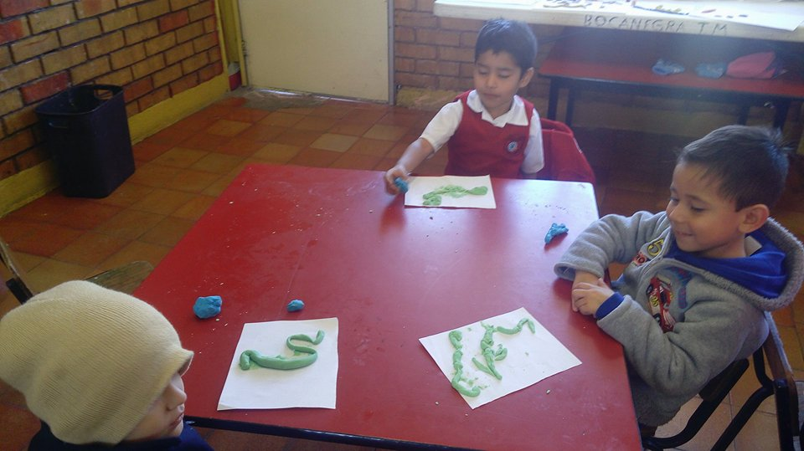
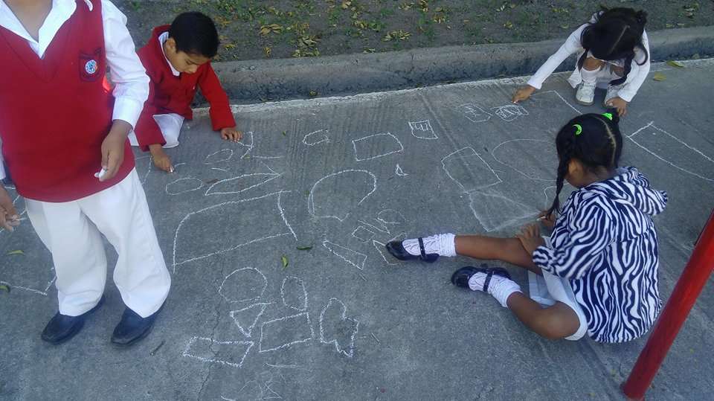
¡Gracias!
27/11/2017

